Slide 1
פֶּרֶק שֵׁנִי חַיִּים בִּסְבִיבַת חַיִּים
מַרְכִּיבֵי הַסְּבִיבָה
וּמִגְוַן צְמָחִים וּבַעֲלֵי חַיִּים
Notes:
פרק זה נועד לטעת את התשתית הקוגניטיבית הבסיסית הדרושה להבנת המשמעות של המושג "סביבת חיים" – סביבה שמתקיימים בה יצורים חיים. ההבניה של משמעות המושג סביבת חיים מתחילה בפרק זה באמצעות יצירת מפגש עם יצורים חיים בסביבתם ומעקב אחר אורח חייהם.
עבור ילדים צעירים סביבת חיים הוא המקום שקיימים בו מרכיבים הקשורים לעולמם הקרוב בלבד: החברים שלהם, הבית שבו הם גרים, גן השעשועים, הקניון וכדומה. שאר מרכיבי הסביבה או חלקם, הדוממים והיצורים חיים הטבעיים והמלאכותיים אינם חלק ממנה. לכן לצורך הבניית המושג סביבת חיים מוצע לערוך סיורים במגוון סביבות חיים בסביבה ולאסוף מידע באמצעות תצפית על המרכיבים אותן.
המושג מרכיבי סביבה מתייחס למרכיבים חיים שכולל את כל עולם היצורים החיים (צמחים, בעלי חיים, חיידקים ופטריות) וכן למרכיבים דוממים שכולל את כל מה שאינו חי (אנרגיה, חומרים וגופים שעשויים מהם – טבעיים ומלאכותיים כאחד).

Slide 2
סְבִיבָה קְטַנָּה שֶׁל חַיִּים (עמוד 64)
Notes:
קוראים את הסיפור במליאה ואחר כך עורכים שיח בעזרת שלוש השאלות. מבררים עם התלמידים מהי לדעתם סביבת חיים. מה בסביבה הופך אותה לסביבת חיים. הפתיח נועד להזכיר לתלמידים מפגשים שלנו עם יצורים חיים בסביבה. מפגשים שתורמים להנאה וגם כאלה נעימים פחות כמו עקיצה של יתוש. חשוב לשקף את החוויות של התלמידים ביחס למפגשים שהם עצמם חוו בחייהם עם בעלי חיים שונים. לאחר שהילדים סיפרו את חוויותיהם מוצע לשאול: באילו מקומות פגשתם יצורים חיים? (צמחים ובעלי חיים), אילו פעולות עשו היצורים החיים בסביבה? האם יצורים חיים יוכלו לחיות ללא סביבה?
התשובה לשאלה זו מצריכה פעילות של חקירה. כדי להכיר מהי סביבת חיים עלינו לחקור אותה. נעשה זאת בעזרת תצפית שנערוך בסביבה.

Slide 3
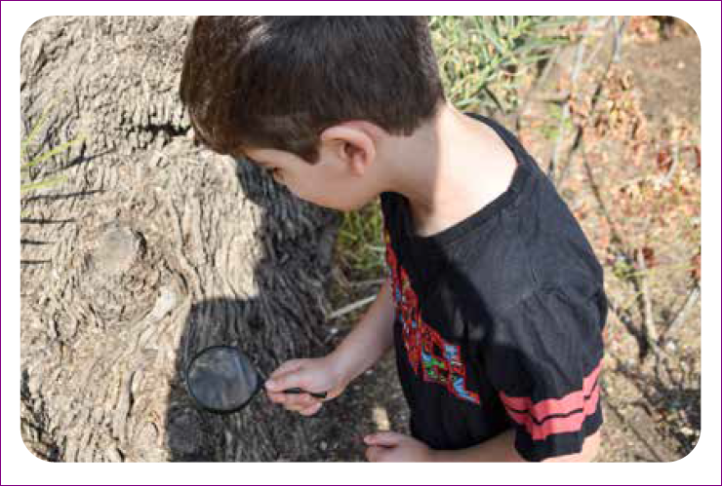
מְשִׂימָה: מַהִי תַּצְפִּית (עמוד 65)
Notes:
שיעור זה נועד לטיפול במיומנויות ובמושגי יסוד הדרושים לביצוע הסיור בסביבה החוץ כיתתית, להצגת מטרות הפעילות ואופי הפעילות וכן להיערכות ארגונית.
כדי להכיר את הסביבה עלינו לחקור אותה – עלינו לערוך תצפית.
מהי תצפית?
קוראים את קטע הפתיחה בראש העמוד. הפתיחה מדגישה את הצורך בשימוש בחושים כדי לאסוף מידע – לערוך תצפית.
המורה משוחחת עם התלמידים על המושג תצפית (קוראים את ההגדרה) ומבקשת לבצע את המשימה בהתאם להנחיות בעמודים: 68-67
יש בעמודים אלה הוראה מפורשת של מיומנות עריכת תצפית.
חשוב ביותר לשלב סיורים בסביבה הקרובה למפגש של התלמידים עם תופעות בעולם הצמחים ובעלי החיים וכן בסביבות חיים מלאכותיות. חשוב מאוד להדריך את התלמידים לערוך את תצפיותיהם תוך התחשבות בבעלי החיים ובצמחים בסביבת החיים שלהם. יש להקפיד לא לדרוך בכוונה (על שביל נמלים, לדוגמה), לא לרמוס צמחים ולא לשבור, וודאי לא להציק סתם לשם שעשוע. הימנעות מקטיף צמחי בר והחזרתם של חיות הבר למקום שממנו נלקחו מחנכות את התלמידים להתייחס בכבוד לבעלי החיים ולצמחים שבטבע ומלמדת אותם לא לפגוע בהם.

Slide 4
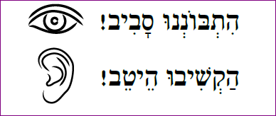
מַרְכִּיבֵי הַסְּבִיבָה
מְשִׂימָה: מָה חַי וּמָה אֵינוֹ חַי בַּסְּבִיבָה? (עמוד 69)
סיור בסביבה:
Notes:
במשימה זו התלמידים מיישמים הבנה. מיישמים את שנלמד בפרק הקודם אודות מאפייני חיים. אוספים מידע על מרכיבי סביבה וממינים אותם למרכיבים חיים ולמרכיבים שאינם חיים (דוממים). האבחנה תיעשה על פי מאפייני החיים.
שימו לב כדי לערוך תצפית עלינו להתבונן סביב ולהקשיב היטב. עריכת תצפיות על צמחים ובעלי חיים עתידים לעורר את הסקרנות, העניין והרצון לחקור ולהרחיב ידע מחד ואת היחס החיובי כלפיהם מאידך. ילדים שנפעמים מהסביבה מרגישים תחושת פליאה, שמחה וכבוד.
במהלך ההיכרות עם היצורים חיים בסביבה משתנה יחסנו לסביבה ואנו מבינים שעלינו להתייחס בתשומת לב וברגישות ליצורים שאנחנו חיים עמם וביניהם.

Slide 5
אִרְגוּן מֵידַע
Notes:
יוצאים לסיור בסביבה ומבקשים מהתלמידים לארגן מידע בטבלה (שמות מרכיבים בסביבה: מרכיבים חיים ומרכיבים שאינם חיים).
מבררים עם התלמידים: כיצד נוכל למיין נכון?. כיצד נדע לארגן בטבלה את מרכיבי הסביבה? (המיון לסוגי מרכיבים יעשה על פי מאפייני חיים).
לסיכום, עורכים דיון במליאה בעזרת השאלות בתבנית השיח. הסיכום נועד לעיבוד המידע שנאסף בסיור, להסקת מסקנות ולהבניית הכללות.

Slide 6
מַרְכִּיבֵי סְבִיבָה בְּגִינַת הַמִּשְֹחָקִים
Notes:
באתר במבט מקוון, בספר הדיגיטלי, משימה: מרכיבי הסביבה, עמוד 69
עוזרים לנועה למצוא את המרכיבים החיים ושאינם חיים בגינת המשחקים.

Slide 7
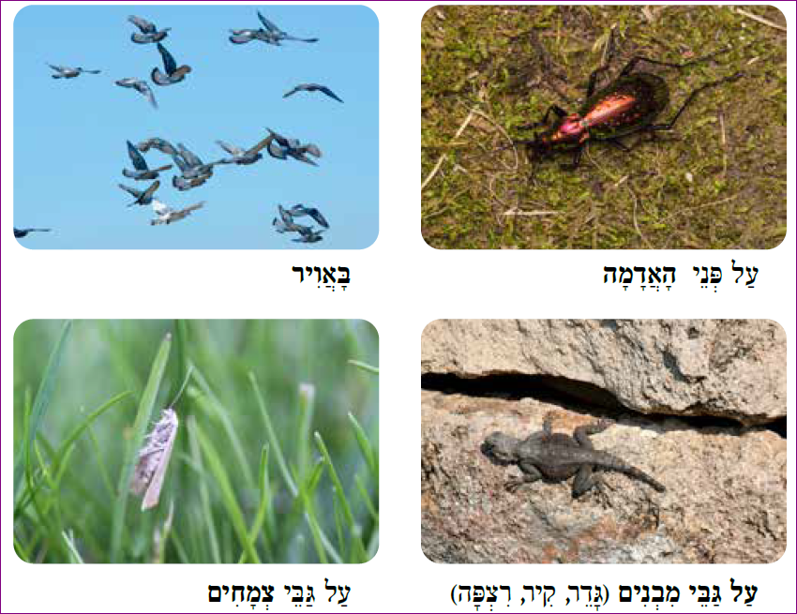
מִגְוַן צְמָחִים וּבַעֲלֵי חַיִּים (עמוד 70)
מְשִׂימָה: מִי חַי אִתָּנוּ בַּסְּבִיבָה?
Notes:
יוצאים לסיור נוסף בסביבה. במשימה זו הם פוגשים את המושג מגוון בזכות בעלי חיים שונים שהם פוגשים בסביבה. במושג מגוון בעלי חיים נועד לבסס את הבנת הרעיון, שלכל היצורים החיים יש את אותם מאפייני חיים ואת אותם הצרכים החיוניים. אך לקיומם הם נבדלים באופן שבו הם משיגים אותם ובאברי הגוף הקשורים למאפיין זה. מאפיינים אלה מופיעים במגוון רחב מאוד של צורות בכל היצורים החיים. מגוון זה מתבטא הן בצורות שונות של איברים המשמשים את היצורים החיים לפעולות הקשורות במאפייני החיים הללו, והן בדרכים השונות שהיצורים החיים מבצעים פעולות אלו. הבדלים אלה יוצרים את המגוון בעולם היצורים החיים.
את ההנחיות לסיור יש לתת לתלמידים בכיתה. מומלץ להצטייד בדף ובכלי כתיבה. אפשר לחלק את התלמידים לארבע קבוצות. כל קבוצה מבצעת את אחד מסעיפי המשימה (כותבת את שמות בעלי החיים שמצאו בחצר במקומות שונים: באוויר, על פני האדמה, על גבי מבנים, על גבי צמחים) ומשתפת את חברי הכיתה בממצאים. את סיכום ממצאי הסיור יעשו בכיתה.

Slide 8
Notes:
מסכמים את תת פרק זה בעזרת המשפטים בתבנית מה למדנו?
קוראים את המשפטים.
אפשר לתת להשלים את המילים החסרות במשפטים הבאים.
•בְּעֶזְרַת __________מִתְבּוֹנְנִים בַּסְּבִיבָה וְלוֹמְדִים עָלֶיהָ.
•בַּסְּבִיבָה יֵשׁ מַרְכִּיבִים חַיִּים וּמַרְכִּיבִים _____ _______(דּוֹמְמִים).
•בַּחֲצַר בֵּית הַסֵּפֶר פָּגַשְׁנוּ ______ַ בַּעֲלֵי חַיִּים וּצְמָחִים.

Slide 9
מֻשָּׂגִים שֶׁלָּמַדְנוּ
Notes:
מסכמים את תת פרק זה בעזרת המשפטים בתבנית מה למדנו?
קוראים את המשפטים.
אפשר לתת להשלים את המילים החסרות במשפטים הבאים.
•בְּעֶזְרַת __________מִתְבּוֹנְנִים בַּסְּבִיבָה וְלוֹמְדִים עָלֶיהָ.
•בַּסְּבִיבָה יֵשׁ מַרְכִּיבִים חַיִּים וּמַרְכִּיבִים _____ _______(דּוֹמְמִים).
•בַּחֲצַר בֵּית הַסֵּפֶר פָּגַשְׁנוּ ______ַ בַּעֲלֵי חַיִּים וּצְמָחִים.

